Slide 1
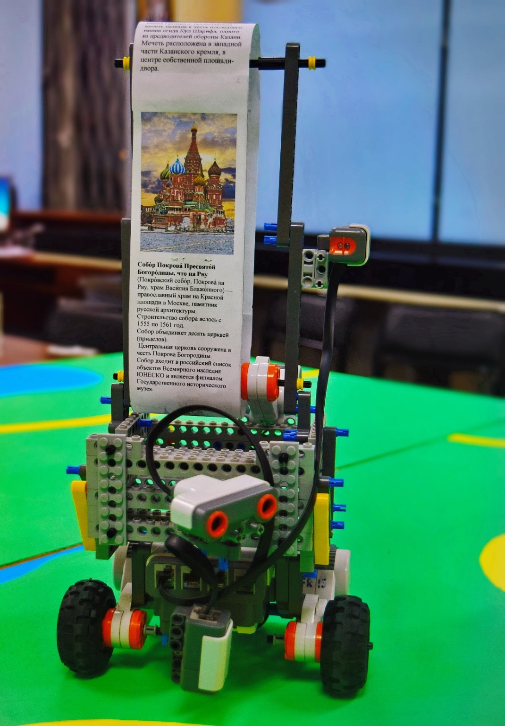
Государственное бюджетное учреждение дополнительного образования Дворец детского (юношеского) творчества Фрунзенского района Санкт-Петербурга
Робо - путеводитель для туристов
Цель: Создать прототип автономного робота путеводителя для туристов
Задачи:
Сконструировать мобильного робота с информационной лентой
Реализовать программные решения по движению робота по линии, обнаружению объектов ультразвуковым дальномером, движению информационной ленты при применении лазерной указки
Назначение:
Сопровождение и помощь туристам при ознакомлении с достопримечательностями, осуществляет вспомогательные функции
Идея:
Робот сопровождает туриста от одного культурного объекта к другому.
Находясь рядом с архитектурным сооружением, робот рассказывает о его особенностях
Аналоги: Атлантим (г. Пермь), Борис (г. Москва), Тавабо (г. Токио), Пеппер (г. Вашингтон)
Актуальность: Создание роботов экскурсоводов, гидов, путеводителей - одно из перспективных направлений в развитии робототехники. Современные аналоги уже нашли свое место в сфере работы с туристами. Мы создали робота путеводителя для туристов, способного передвигаться по открытым пространствам парков и городов, осуществляющего ряд вспомогательных функций, что выгодно отличает его от существующих аналогов.

Slide 2
Вспомогательные функции:
Снабжен отсеком для хранения аптечки, фонарика, бутылочки с водой
Есть возможность использовать зонты и шарфы при непогоде
Возможно оснастить робота кнопкой вызова экстренных служб
Возможности:
Передвигается вперед, поворачивает.
Объезжает препятствия
Есть звуковое сопровождение
Технические характеристики:
Робот создан на базе конструктора LEGO Mindstorms
Электронные компоненты: контроллер NXT, ультразвуковой дальномер, 3 датчика освещённости, моторы (ходовые), мотор информационной ленты.
Программирование выполнено: в NXT–G. Применены: релейный регулятор, циклы с условием.
Обратная связь осуществляется при помощи:
Датчик освещенности (первый) – обеспечивает следование по маршруту
Ультразвуковой дальномер – обеспечивает обнаружение объекта
Датчик освещенности (второй) – обеспечивает дополнительный вызов рассказа (работа информационной ленты)
Датчик освещенности (третий) – обеспечивает остановку робота в конце маршрута

Slide 3
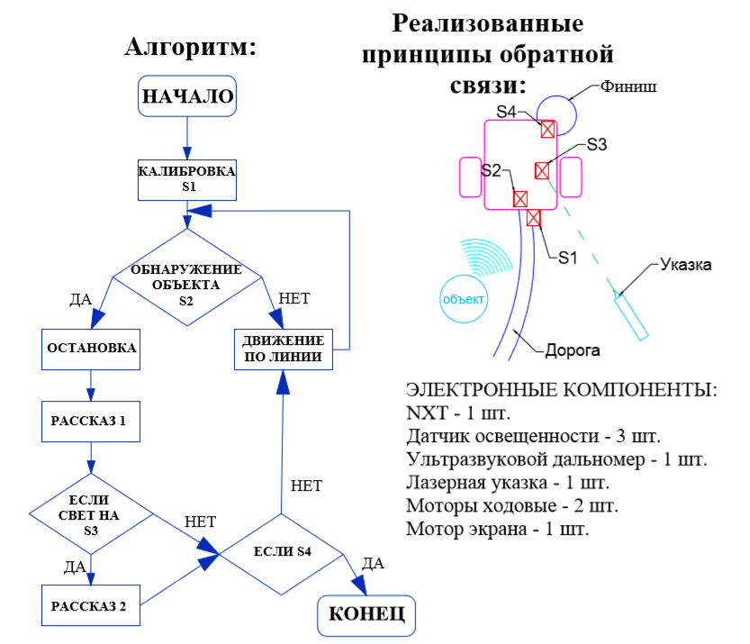
Подготовили:
Бардин Алексей, 9 лет, 3 класс,
Степанов Данислав , 9 лет, 3 класс,
учащиеся ДДЮТ Фрунзенского района
Коллектив : “Основы робототехники”,
1 год обучения

